Slide 1
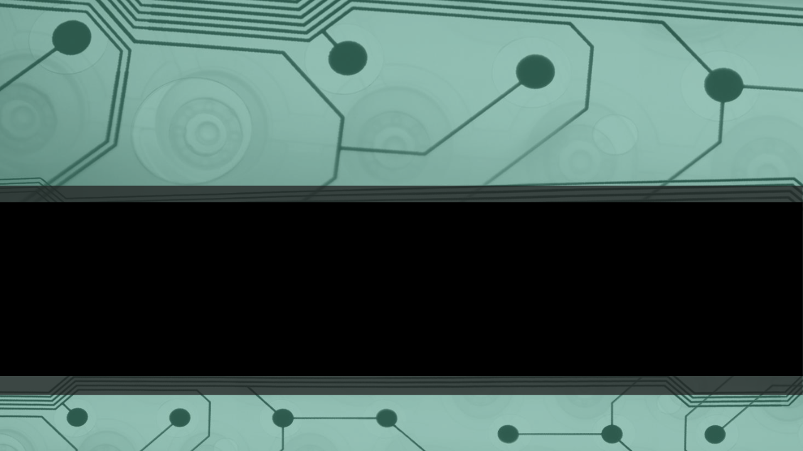
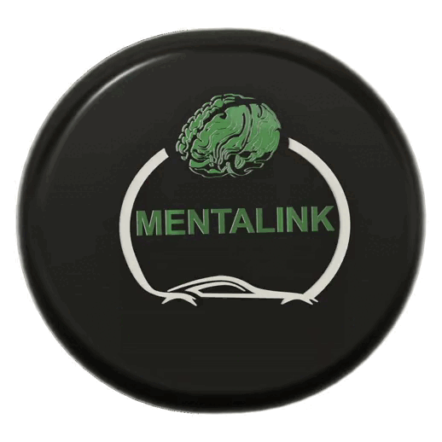
MentaLink
UTEC- ITR Sur Oeste
Competencia BCI UTEC 2021

Slide 2

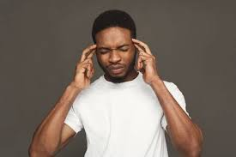

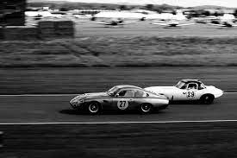
Objetivos
Los objetivos de la primera competencia de Interfaz Cerebro computadora de UTEC es promover el compañerismo y trabajo transdisciplinario, teniendo como fin mover un vehículo con ruedas a través de una pista con obstáculos utilizando únicamente las señales provenientes del cerebro.

Slide 3
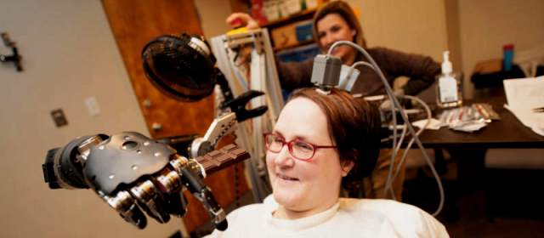
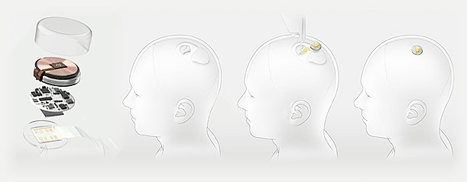
¿Qué es una BCI?
Una interfaz cerebro computadora es un sistema que monitorea la actividad del sistema nervioso central y la utiliza para interaccionar con el entorno.

Slide 4
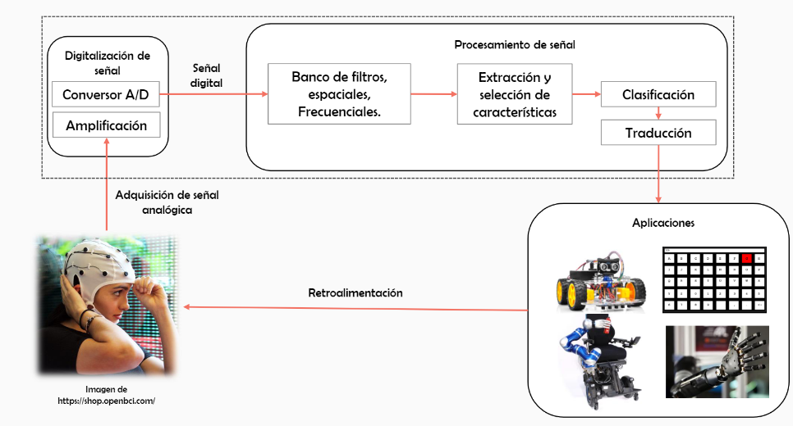
Diagrama de bloques general de una BCI

Slide 5
Módulos de la BCI
Módulo 1
Módulo 2
Módulo 3
Estimulación para generar potenciales evocados. Adquisición, procesamiento, clasificación y generación de un comando a partir de EEG.
Comunicación bidireccional entre los módulos 1 y 3.
Módulo de sensado, comando y control del dispositivo robótico.

Slide 6

Módulo 1
Sexto semestre de Ingeniería Biomédica

Slide 7
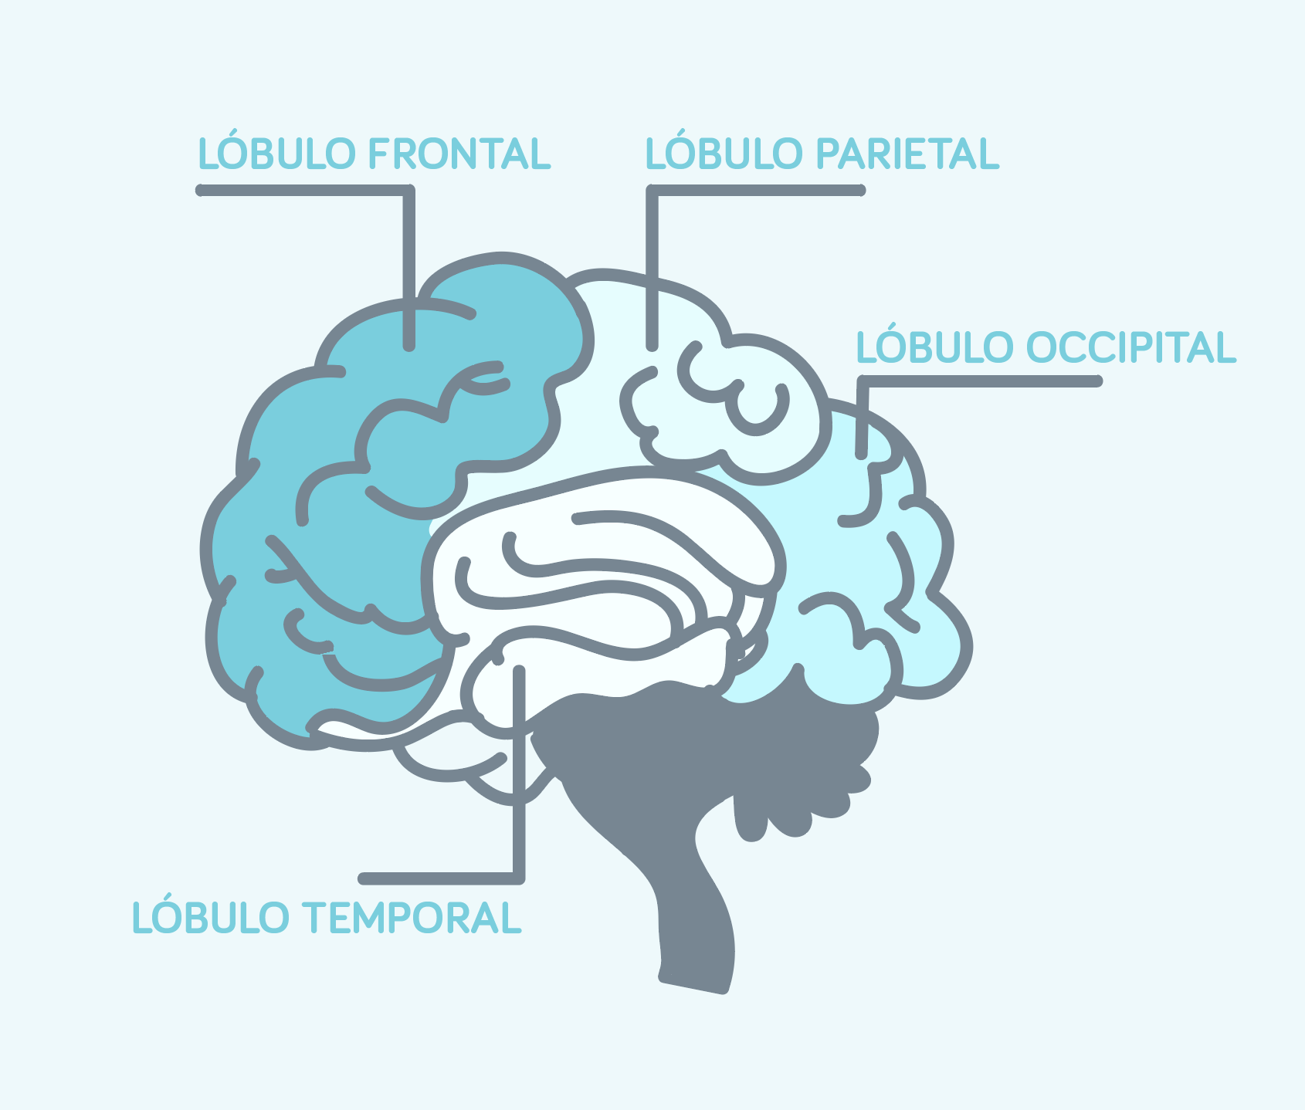
Morfología del cerebro

Slide 8
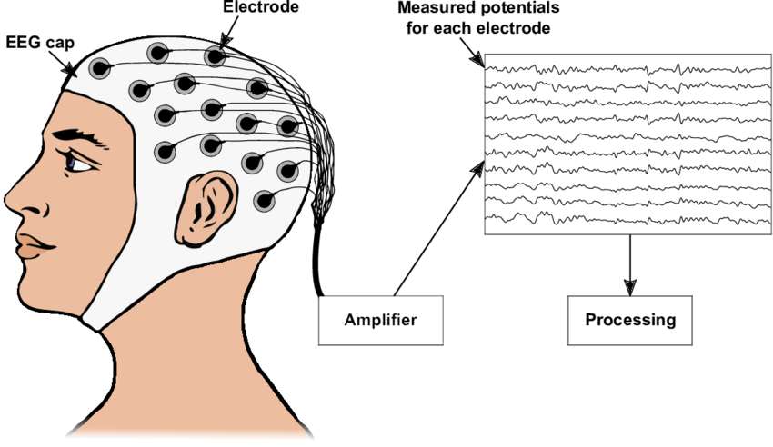
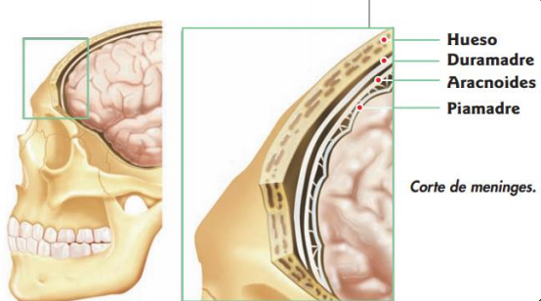
Capas antes del cuero cabelludo
EEG (Electroencefalograma)
Técnica para registrar los potenciales post sinápticos producto de la actividad cerebral a lo largo del tiempo, por medio de electrodos ubicados en la superficie del cuero cabelludo.

Slide 9
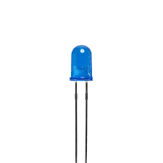
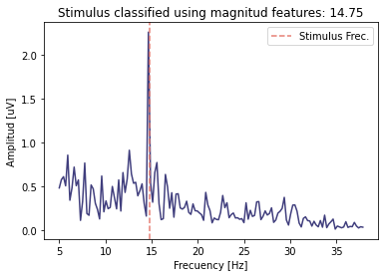
Potenciales Evocados Visuales de Estado Estacionario
Ejemplo de diodo LED que se utilizará
En el caso de los Potenciales Evocados Visuales de Estado Estacionario (SSVEP), hay una actividad eléctrica posible de captar en el lóbulo occipital del cerebro que está sincronizada con la frecuencia de apagado y prendido del LED.

Slide 10
Tareas a realizar
Desarrollo y creación del estímulo que vamos a utilizar.
Adquisición, Acondicionamiento y procesamiento de la señal de EEG. Offline y Online.
Clasificación de los datos post procesamiento con CNN.

Slide 11
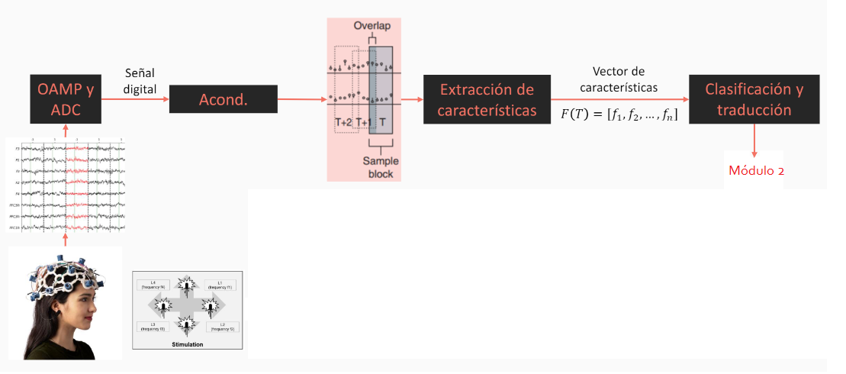
Diagrama de Bloques del Módulo 1

Slide 12
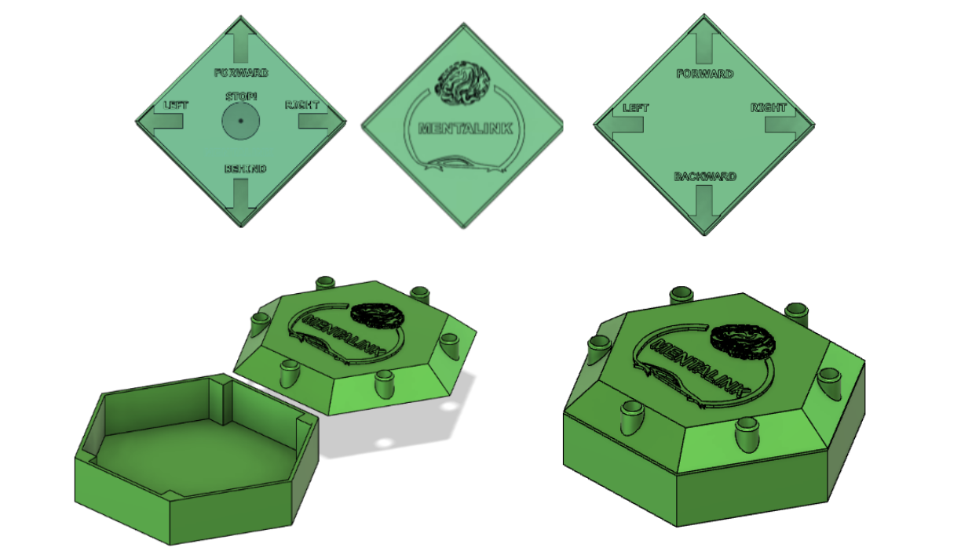
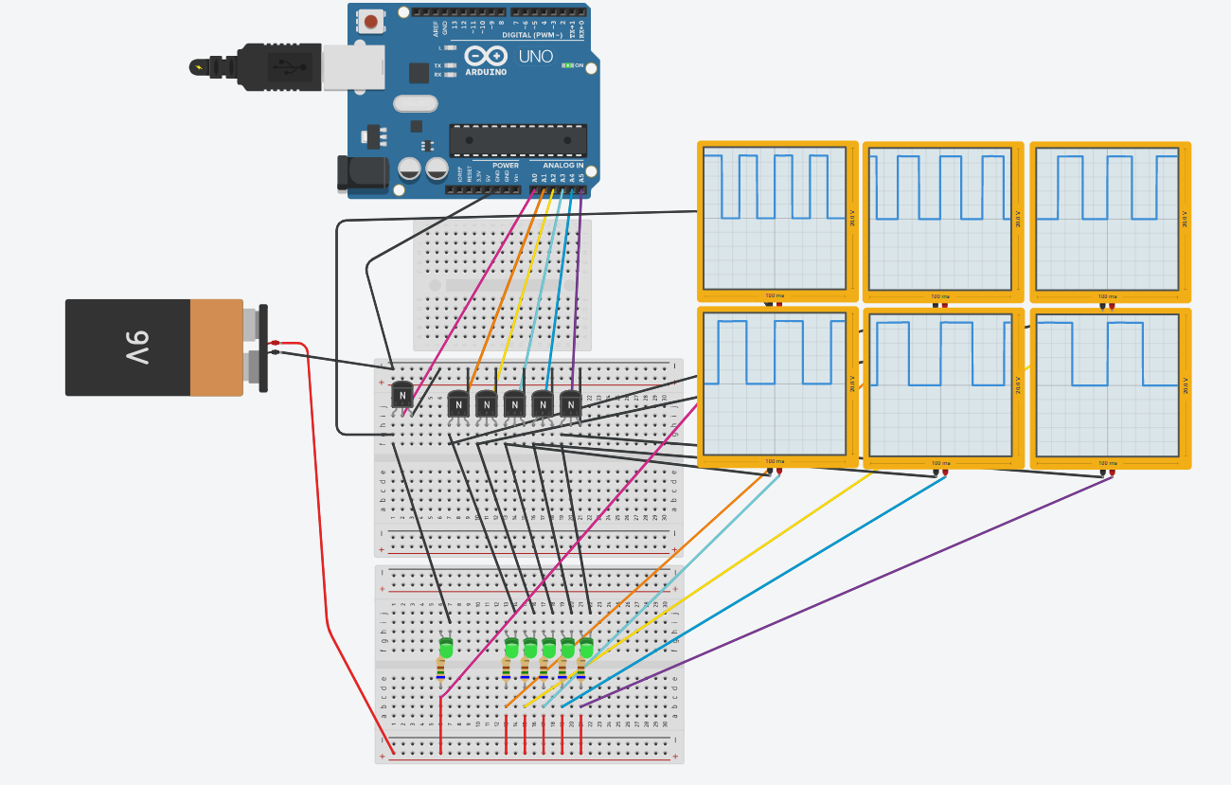
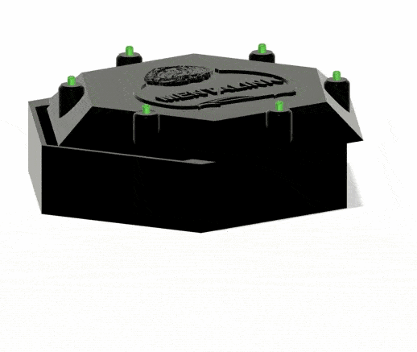
Estímulos
Este es el diseño del circuito para las leds a diferentes frecuencias, se diseñará una PCB para fijar los componentes. [15Hz,20Hz]
Diseños de consolas, dependiendo la cantidad de estímulos. Los leds seran de color Verde y la carcasa de color Negra.

Slide 13
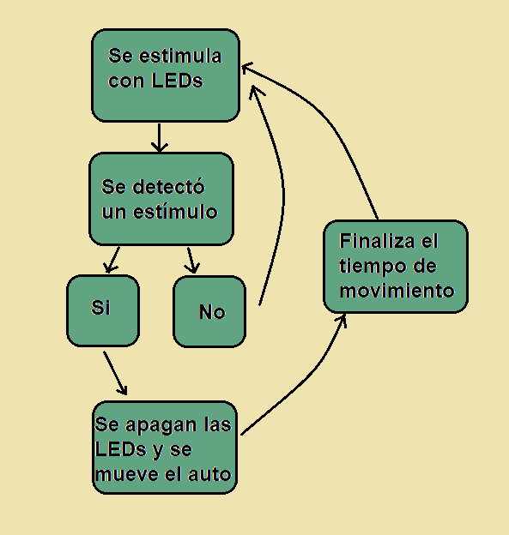
Diagrama de flujo para estimulación
La CNN siempre clasificará algo
¿Cómo solucionamos que no se detectó un estímulo?
Agregamos una 7ma clasificación para cuando el sujeto esté distraído

Slide 14
A futuro
Creación de un protocolo para adquisición y registro de la señal de EEG (para testear sistema, entrenar clasificador, otros).
Testear el clasificador para definir si utilizamos 6 o 4 estímulos.
Definir la alimentación que vamos a utilizar dependiendo el consumo de los componentes.

Slide 15
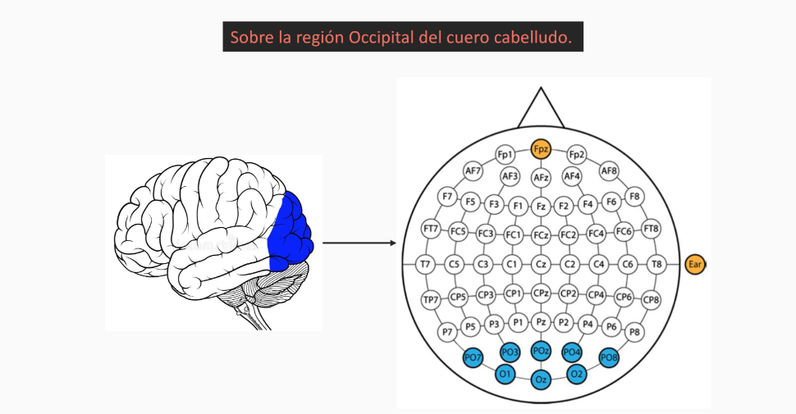
Adquisición y pre-acondicionamiento
La adquisición se realizará con 8 electrodos secos (en lo posible activos) sobre el lóbulo occipital del cerebro, utilizando como electrodo de referencia un noveno en el lóbulo de la oreja. O sea, 8 en configuración monopolar.

Slide 16
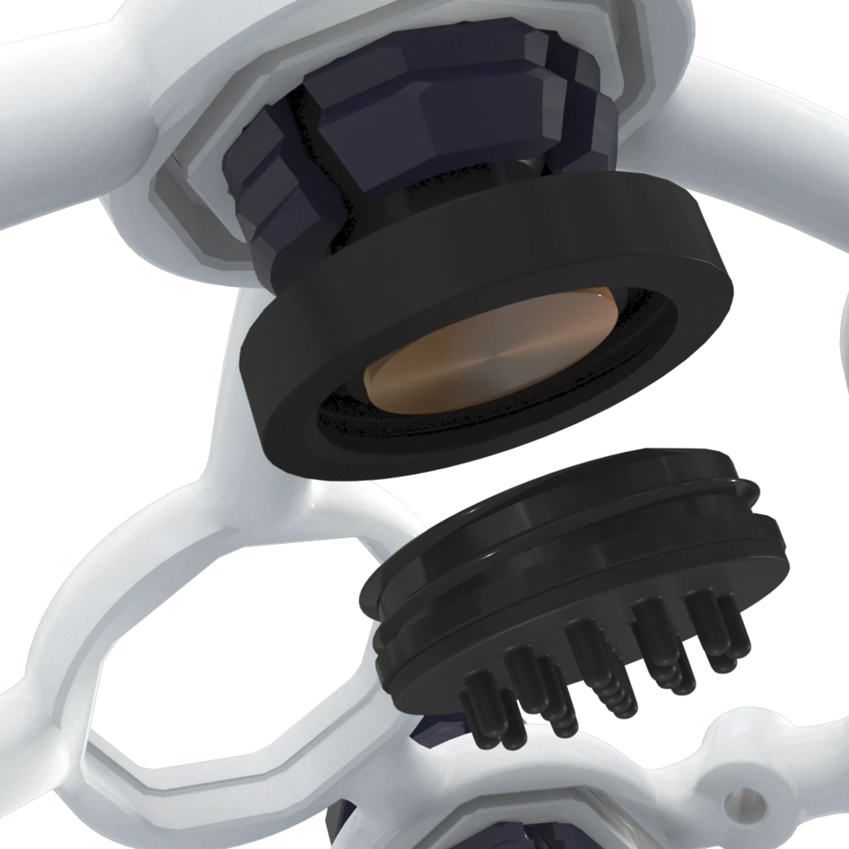
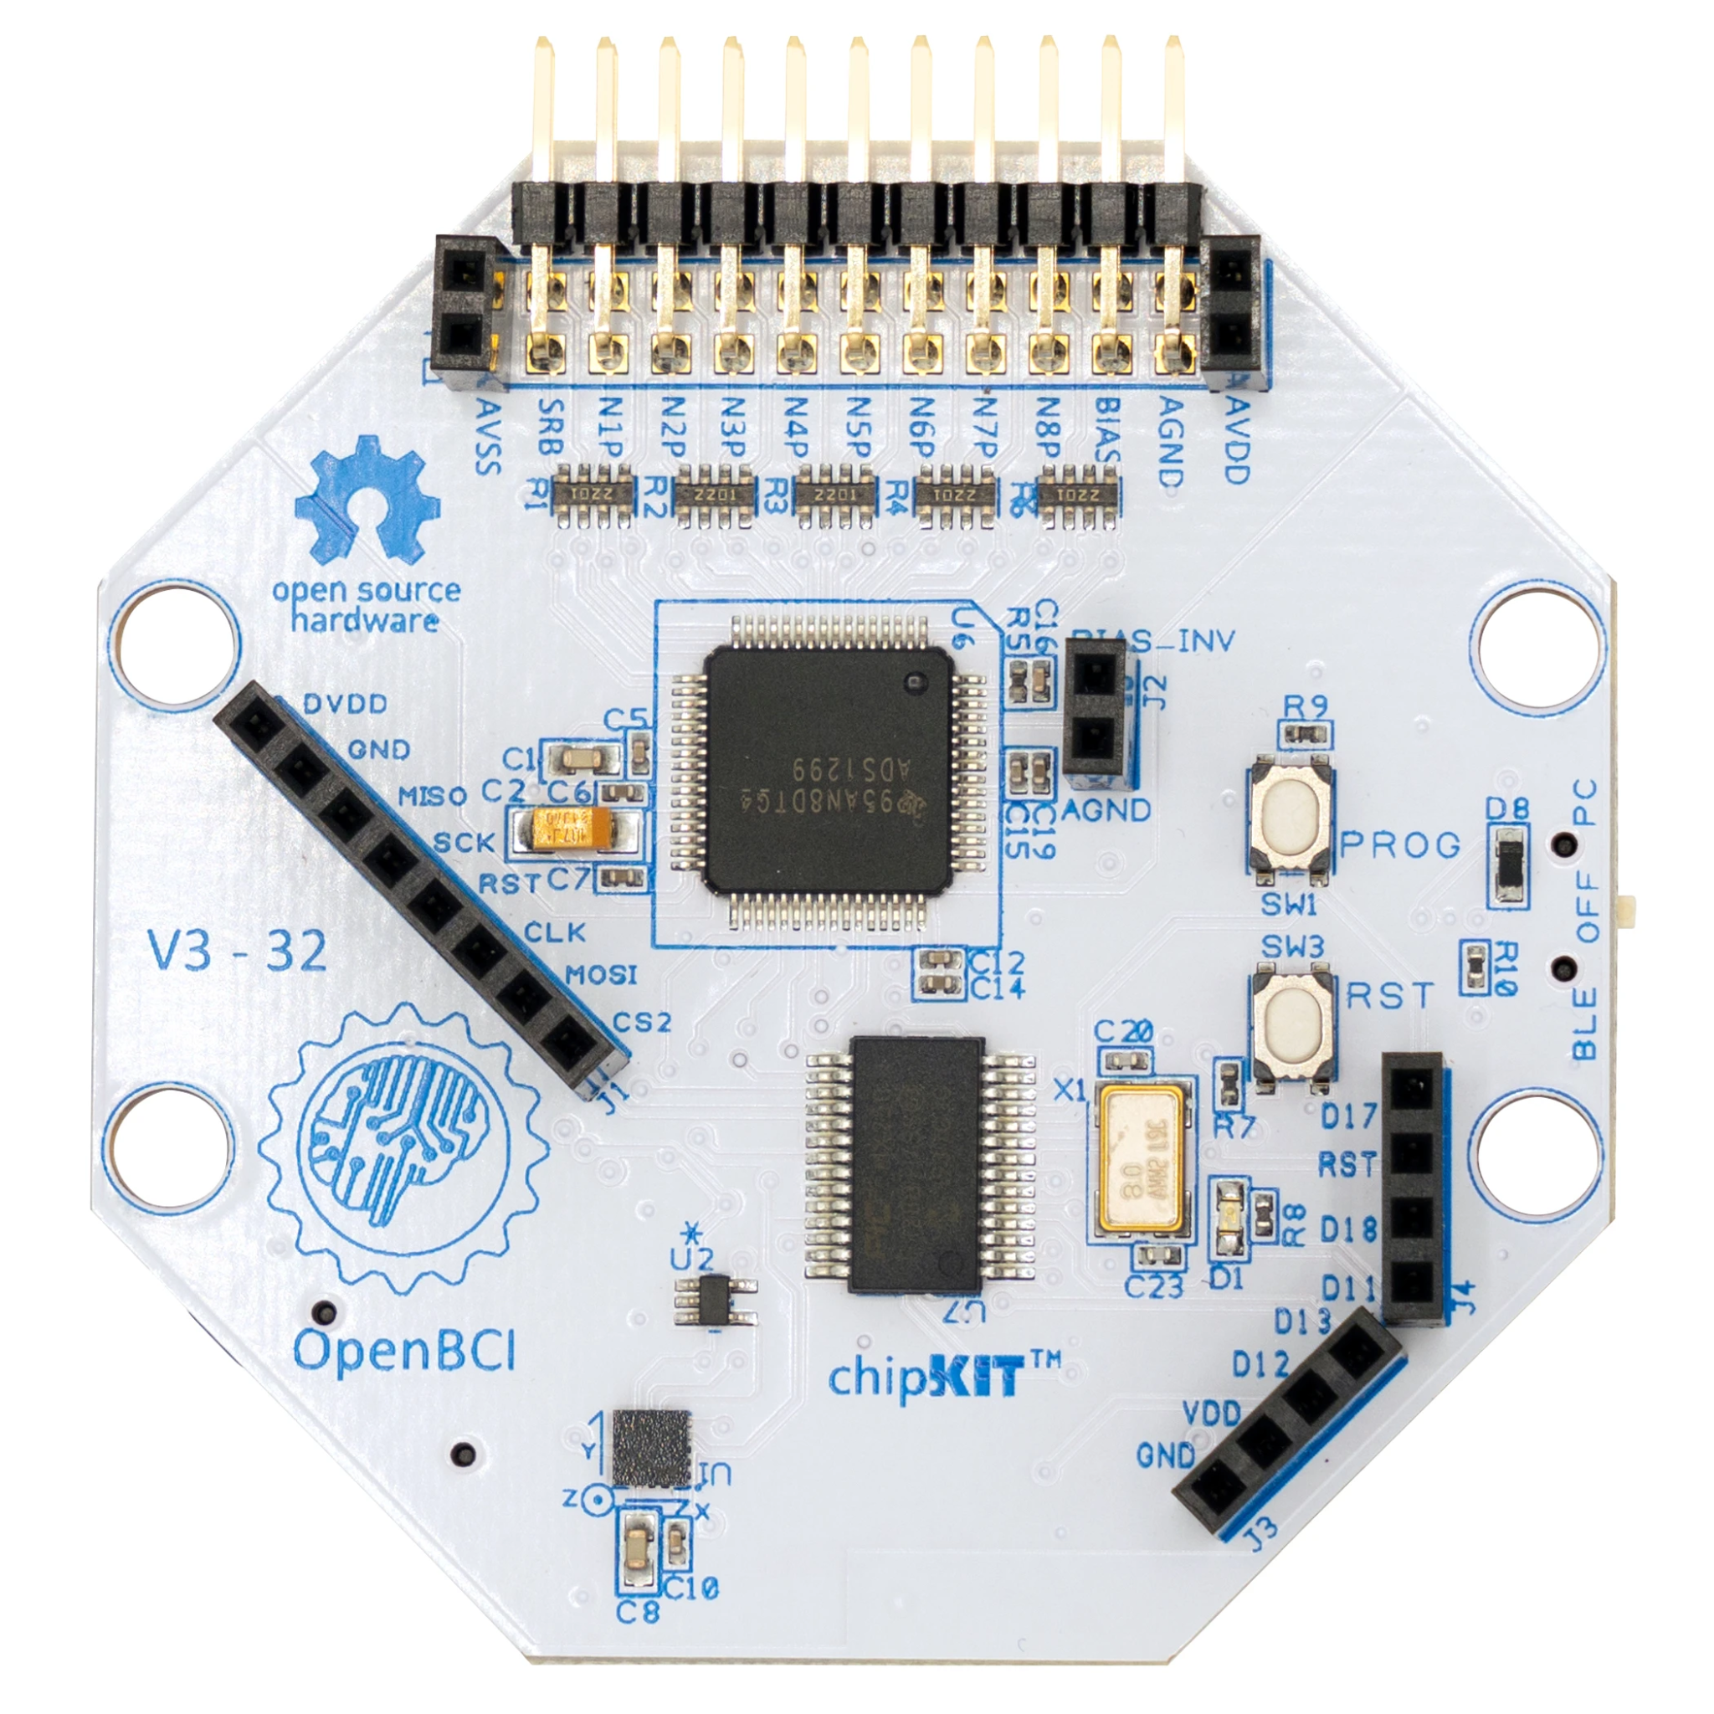
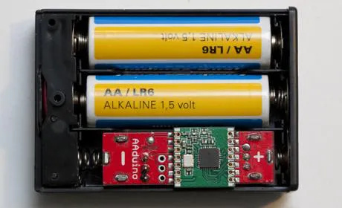
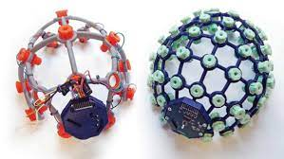
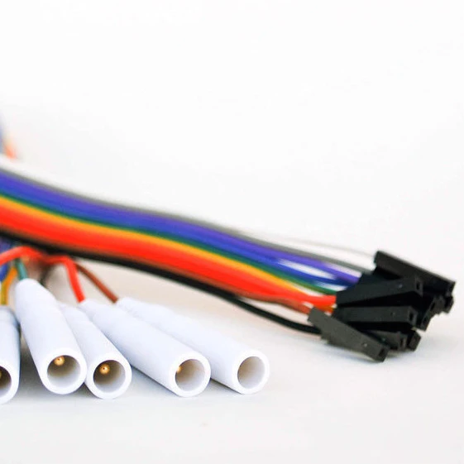
Electrodo seco activo
Placa Cyton
Alimentación
Casco OpenBCI
Cable paciente

Slide 17


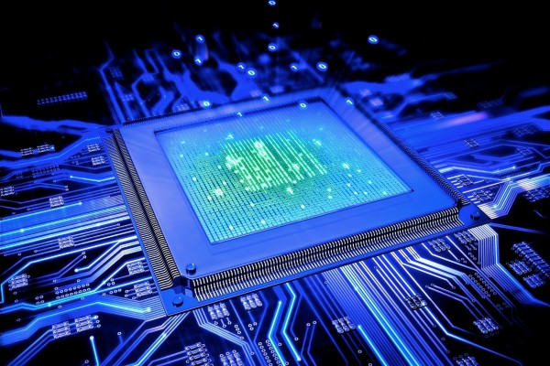
Acondicionamiento y procesamiento digital
Utilizaremos Python como lenguaje de procesamiento, con la librería Brainflow, que nos cede herramientas como el filtrado, graficación y obtención del espectro de frecuencias de la señal de EEG.

Slide 18
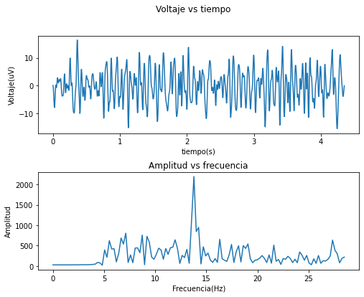
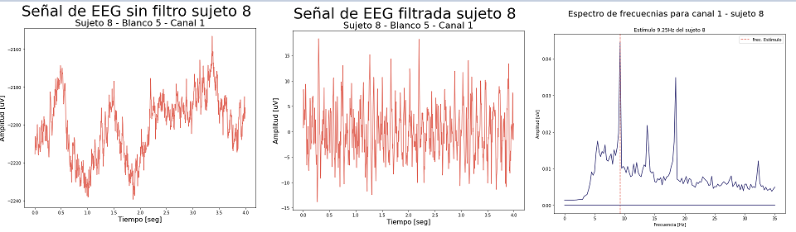
¿Qué hemos hecho hasta ahora? Offline

Slide 19
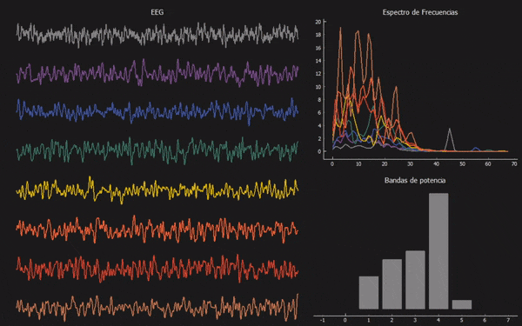
Simulación con las señales generadas por la placa sintética de Brainflow
Gráfica en tiempo real generada con la libreria pyqtgraph

Slide 20
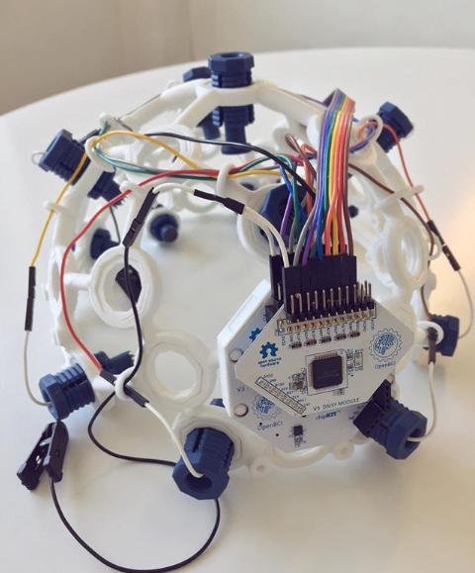
A futuro
Hacerlo de manera online con la placa Cyton.

Slide 21
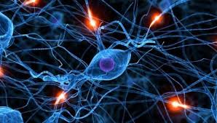
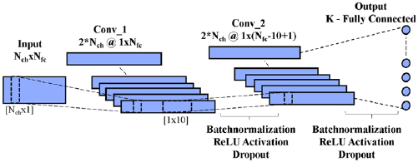
Clasificador y su entrenamiento
Utilizaremos un Red Neuronal de Convolución (CNN) para la clasificación entre los estímulos captados utilizando el espectro de frecuencias de la señal de EEG y las bandas de potencia como las características.
Fuentes: Comparing user-dependent and user-independent training of CNN for SSVEP BCI

Slide 22
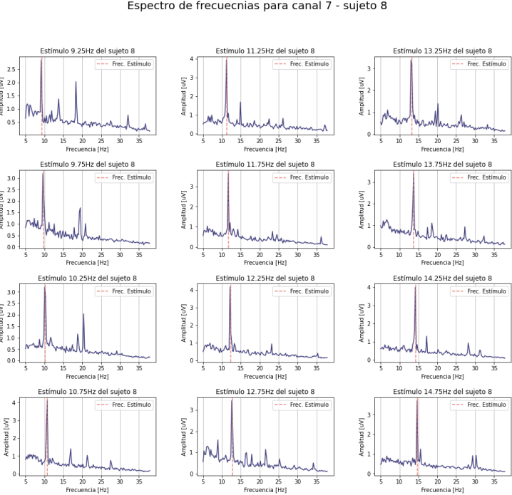
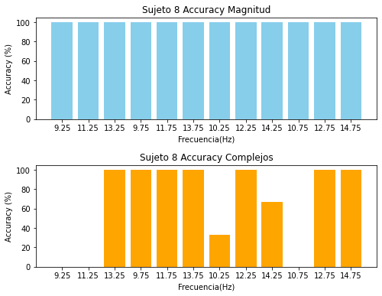
Accuracy de CNN para el sujeto 8 canal 7

Slide 23
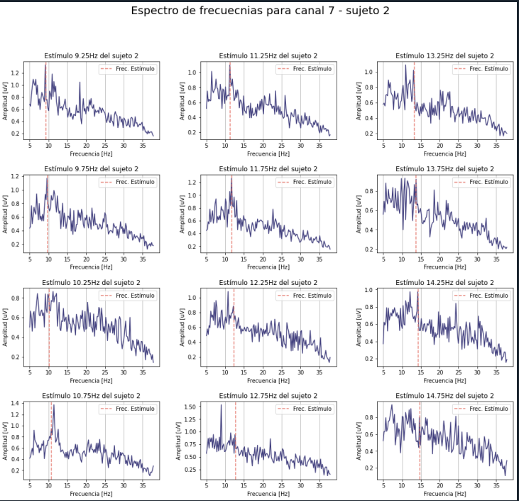
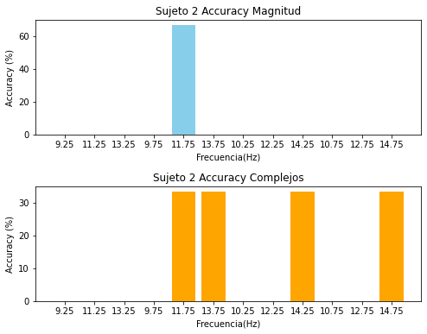
Accuracy de CNN para el sujeto 2 canal 7

Slide 24
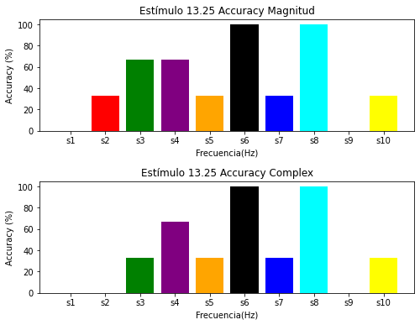
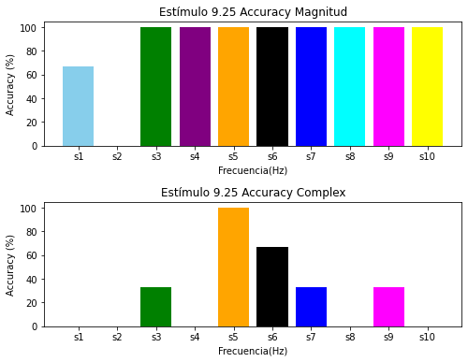
Accuracy todos los sujetos para ciertas frecuencias

Slide 25



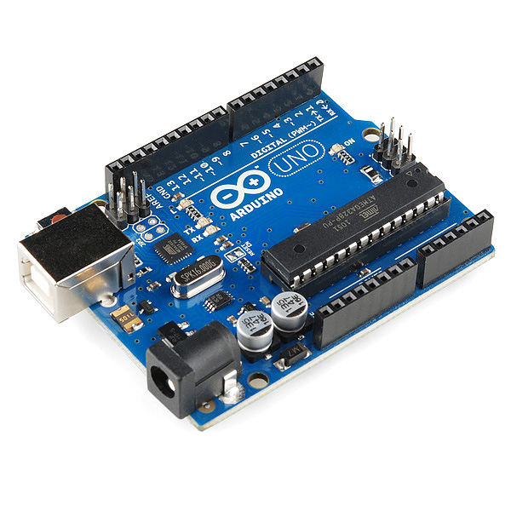

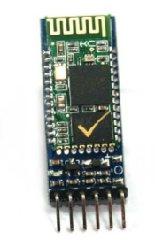
Módulo 2
Wireless
Serie
Arduino
Vehículo
Arduino Consola
Módulo Bluetooth
Módulo Bluetooth

Slide 26

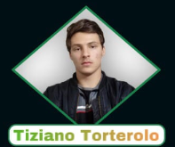
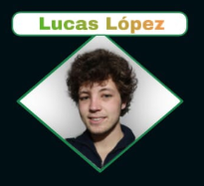
Módulo 3
Segundo semestre de Ingeniería Mecatrónica

Slide 27
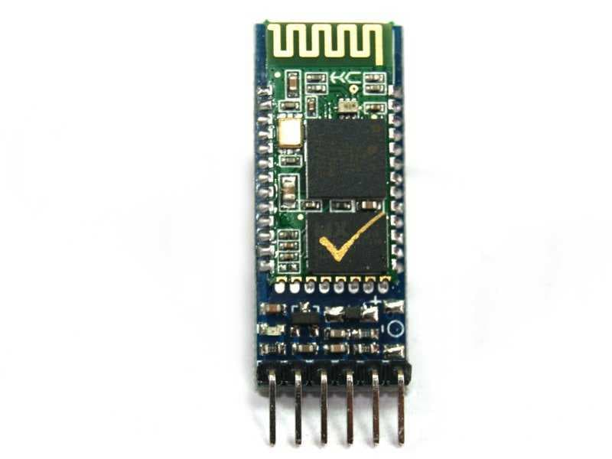
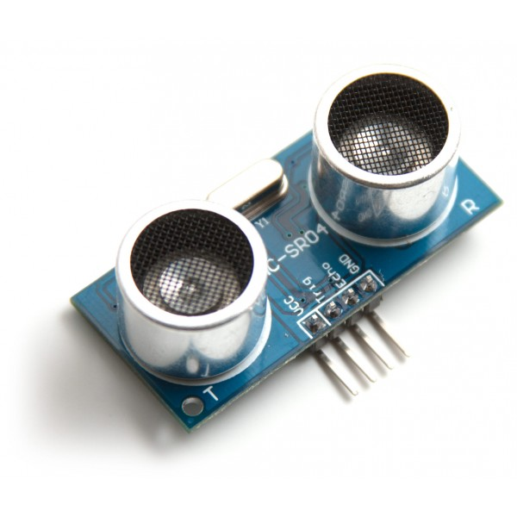

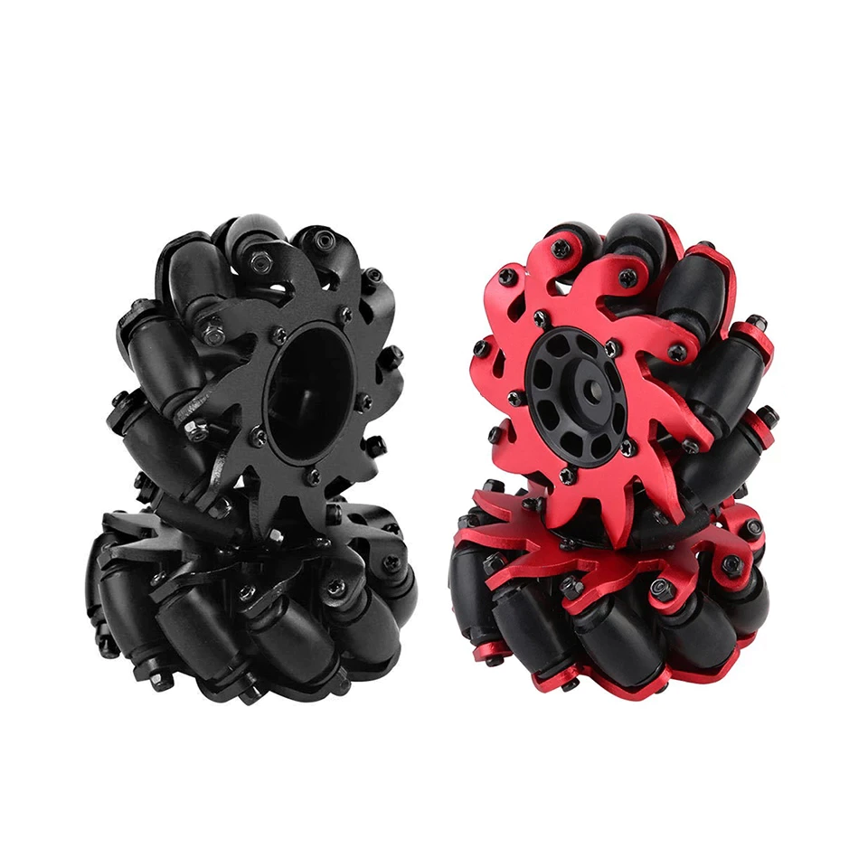
Diagrama del Vehículo
Consola
Arduino Secundario
Ruedas
Sensores
Arduino Principal

Slide 28
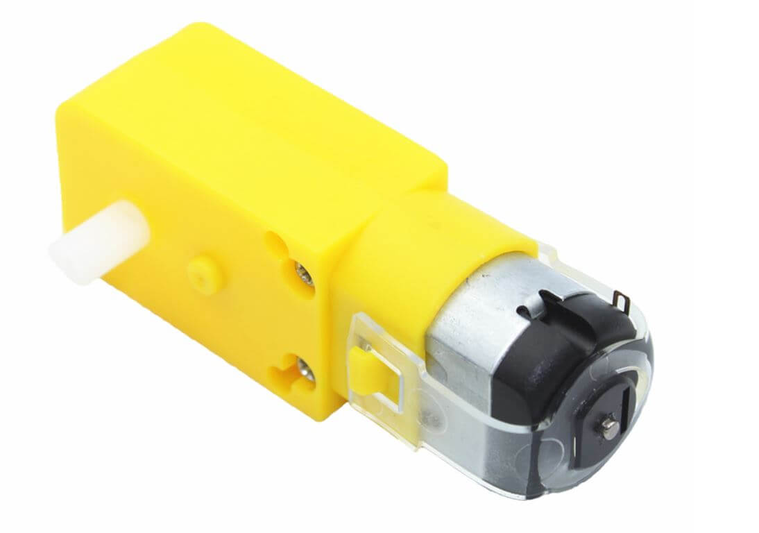
Componentes PrincipalesPrincipal
Mecanum Wheel
Arduino UNO
HC-SR04
Motor con engranaje DC

Slide 29
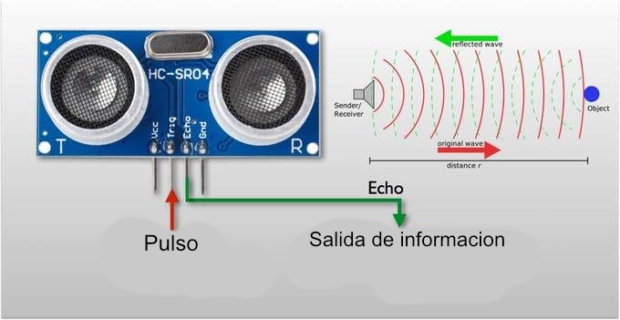
HC-SR04

Slide 30
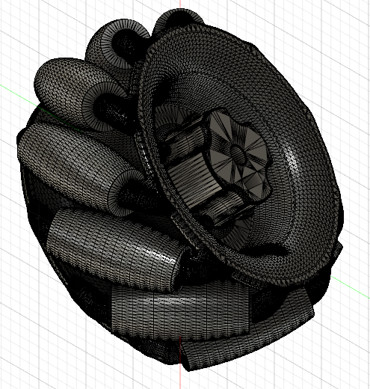
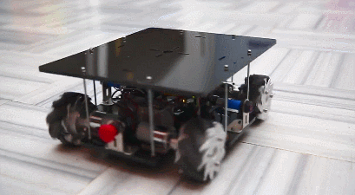
Mecanum Wheel

Slide 31
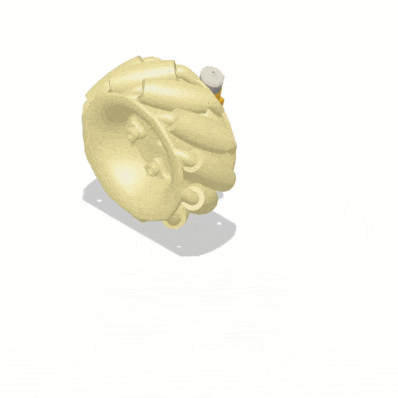
Motor con engranaje DC

Slide 32
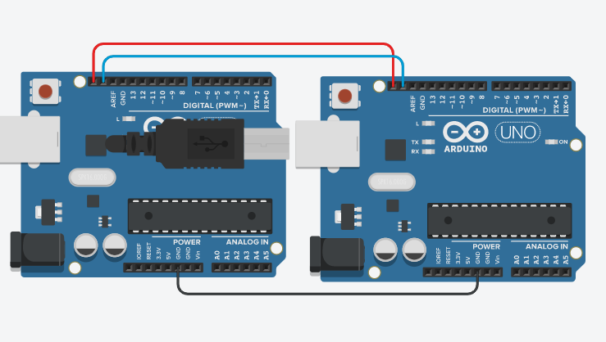
Arduino UNO (Conexión I2C)
SCL/SDA
Tierra

Slide 33
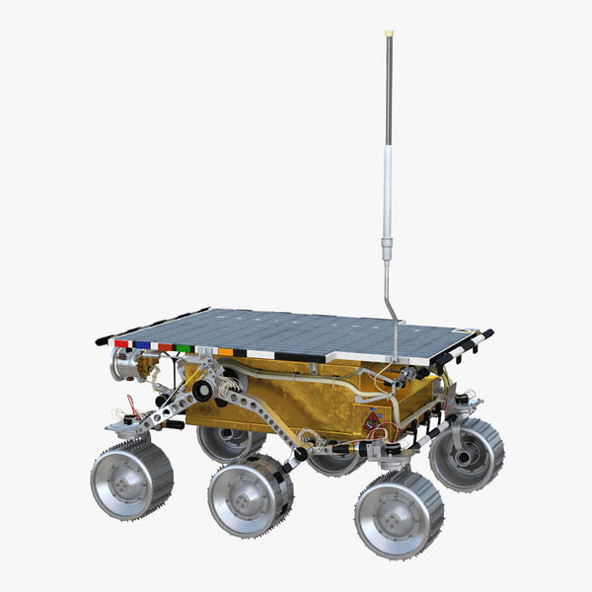
Diseño del Vehículo

Slide 34

Antiguos Prototipos
Inicialmente el vehículo funcionaba con motores paso a paso para hacerlo más controlable y manipulable
Degradado por: peso y tamaño de los motores

Slide 35


Antiguos Prototipos
Para ahorrar tiempo habíamos hecho que los datos de los sensores se controlen con un microcontrolador separado.

Slide 36


Unión de los 3 Módulos
Consola

Slide 37





¡Gracias por su atención!

